Slide 1






ISS 510 联接世界篇
汇报人：唐鸣笙及全体组员
汇报时间： 22年6月
保密级别：内部资料
信息所有者：软通动力

Slide 2



汇报主题
保密级别： 内部资料
信息所有者： 软通动力
学以致用
花姐在《沟通的方法》中说到：
这是一个“工具箱”，里面充满了各种具体情境下可以快速调用的小工具。
你要带着自己的任务来，形成自己的能力走。
我们怎么快速的找到这些工具呢？
我们怎么灵活运用这些工具形成自己的能力呢？
接下来让我们一起结合案例来解答以上两个问题吧！
©2021本文档版权归软通动力信息技术 （集团） 股份有限公司所有， 并保留所有权利。

Slide 3

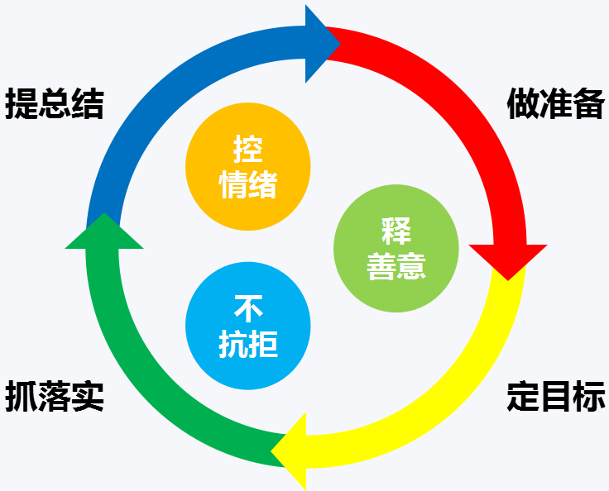

我们的收获
保密级别： 内部资料
信息所有者： 软通动力
510 环
510环是我们在本次学习中不断讨论、总结，然后用不同的案例验证得出来的一个可视化收获。
为什么是环？
正如作者花姐所说，沟通应该做到不对立，以可持续发展为目标；
沟通必须实现反馈闭环，否则就会变成单方面的命令。
4步 |  |  |  | 3注意
做准备 | 定目标 | 抓落实 | 提总结 | 控情绪 | 释善意 | 不抗拒
准备的越充分，后面要调整的问题就越少，不同的问题和场景准备的东西都不一样； | 目标要符合所有参与方的目的，还要考虑到各方的利益； | 有明确的计划还不够，我们要通过一系列方法技巧去把计划落地、把控； | 通过总结我们可以实现闭环总结一个阶段的沟通成果，无论是为下一个阶段的准备还是为当前阶段做复盘都是至关重要。 | 当沟通出现情绪的时候我们需要第一时间控制双方的情绪，只有双方都冷静的时候才能沟通真正的问题； | 适当的谦卑和示弱可以给对方掌控感、安全感，这些都是让人打开心窗的法宝； | 当我们接收建议的时候千万不要抗拒，我们应该想一下对方为什么要提这个建议，我们怎么包容这些建议。
©2021本文档版权归软通动力信息技术 （集团） 股份有限公司所有， 并保留所有权利。

Slide 4
我们的实践
保密级别： 内部资料
信息所有者： 软通动力
当事人 | 主题 | 内容
Leo | 沟通中的用词、情绪、换位思考的成长。 | 在日常的管理中，我们都想跟组员搞好关系，给组员轻松自由的感觉，但是往往细节不注意会适得其反，让其产生隔阂感。
Robo | 如何拒绝影响项目计划的新需求 | 在项目上测试后期或者发布后，Users发现需求不是很完美，需要优化，但其实对现阶段功能不影响，需要我们通过沟通去合理地拒绝这个需求。
Rocky | 如何促进行动 | user为了吃第一批红利，突然空降一个周期短，任务量大，涉及多个team协同的新业务线项目，需要有效促进项目如期高质量完成？
©2021本文档版权归软通动力信息技术 （集团） 股份有限公司所有， 并保留所有权利。

Slide 5
我们的通通
保密级别： 内部资料
信息所有者： 软通动力
实践中难以解决的问题：
在沟通过程中根本都不知道自己存在问题；
每个人都是不同的个体，沟通的方法难以复制；
一下子灌输太多，无法完全吸收。
“通通”诞生了“通通”是什么？
“通通”是一个嵌入了“510 环”的可穿戴智能设备；
它拥有控制时间的能力，可以暂停时间和倒退时间；
当佩戴者在沟通上出现问题或者求助时，它就会启动并帮助主人。
我们通过还原场景模拟“通通”，轮流扮演各个角色，逐步相互提点来解决不同沟通场景中遇到的问题。
©2021本文档版权归软通动力信息技术 （集团） 股份有限公司所有， 并保留所有权利。

Slide 6
情景解析
保密级别： 内部资料
信息所有者： 软通动力
案例一：如何处理关系户
我们办公室里有个关系户，是高管夫人。她“不是领导胜似领导”，凡事都要指指点点。我的直属领导也不敢做什么，觉得高夫人得罪不起。这种情况下我是忍着，还是一气之下要调岗？
角色：
高管夫人 - Leo
我（和高管夫人同级） - Samuel
通通 - Robo
©2021本文档版权归软通动力信息技术 （集团） 股份有限公司所有， 并保留所有权利。

Slide 7
情景解析
保密级别： 内部资料
信息所有者： 软通动力
案例二：新人想给领导留下好印象
刚入职一家新公司，想给领导留下好印象，但又怕自己用力过猛，让别的同事觉得自己在拍马屁，同时也怕自己干劲儿用得不到位，没有产生效果。我要怎么做？
角色：
领导
我（刚入职）
我的同事
©2021本文档版权归软通动力信息技术 （集团） 股份有限公司所有， 并保留所有权利。

Slide 8
总结 & 交流
保密级别： 内部资料
信息所有者： 软通动力
经过刚才的分享，大家找到了两个问题的答案了吗？
我们怎么快速的找到这些工具呢？
510环相当使用指引，它不仅把工具分类了，而且给出了它们的使用流程、顺序。
我们怎么灵活运用这些工具形成自己的能力呢？
通过还原场景、同伴反馈、延伸情况分析、角色互换等形式训练，最后通过自己总结变成自己的能力。
欢迎大家来找我们一起研究沟通上的问题！
©2021本文档版权归软通动力信息技术 （集团） 股份有限公司所有， 并保留所有权利。

Slide 9



软通动力信息技术(集团)股份有限公司
北京市海淀区西北旺东路10号院东区16号楼 www.isoftstone.com

